Slide 1
Система формирования диалогической речи младших школьников на уроках английского языка
Лещевская С.И.,
учитель английского языка ГБОУ ООШ с. Чёрновка

Slide 2
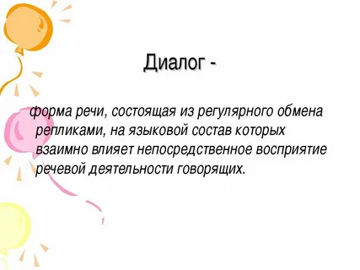

Slide 3
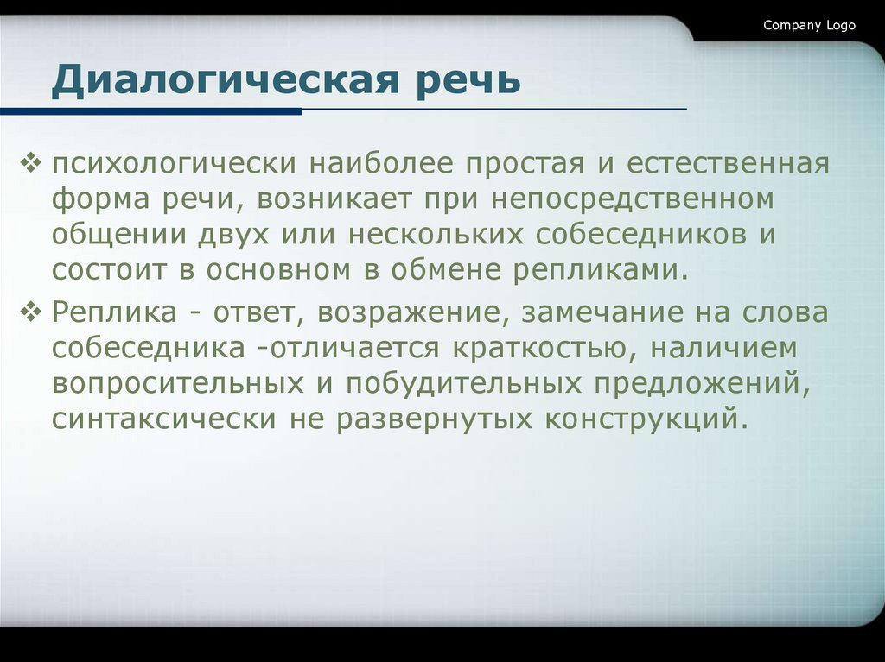

Slide 4
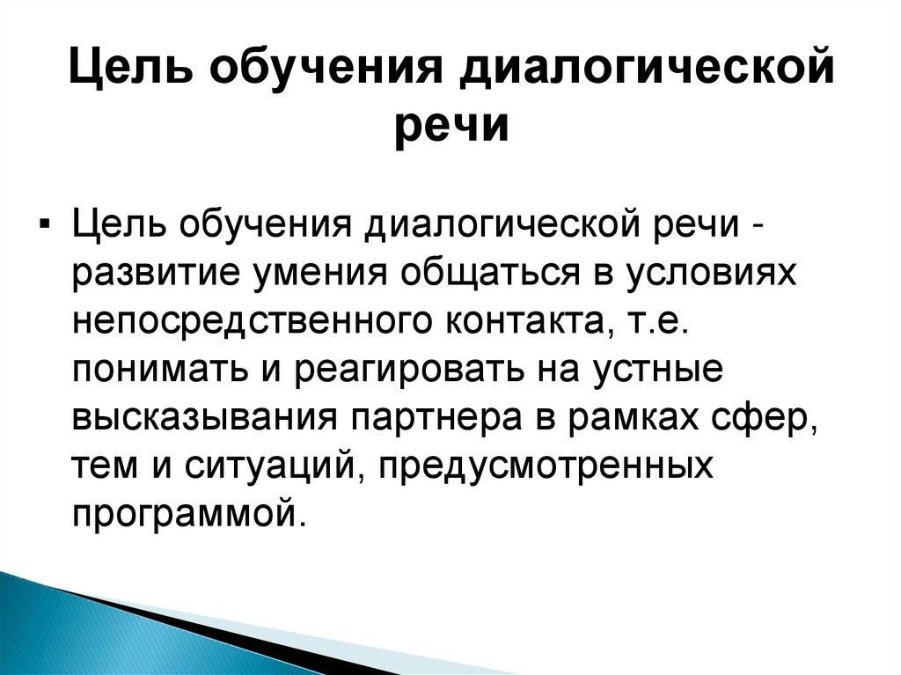

Slide 5
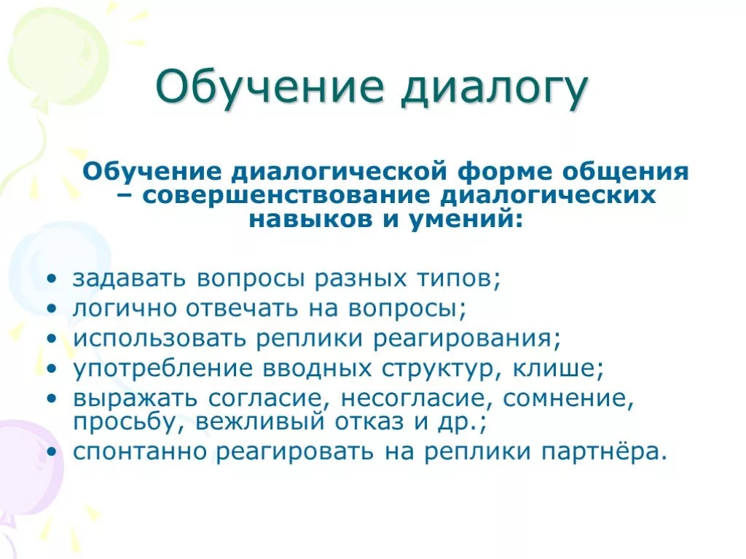

Slide 6
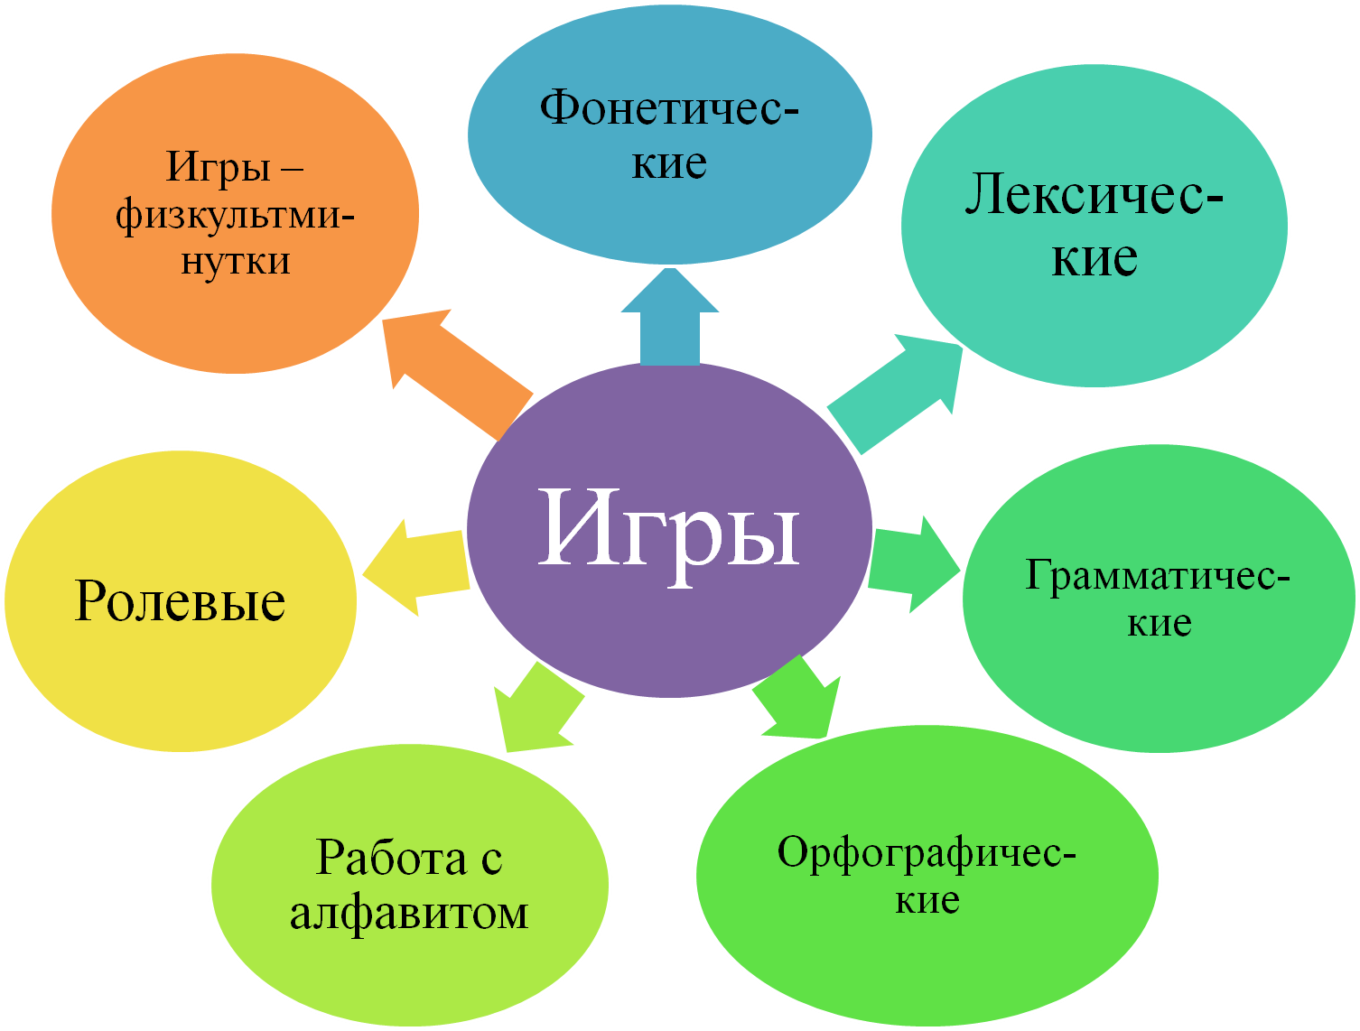

Slide 7


Slide 8
Интерактивные упражнения
Circle / Underline the correct answer (Выберите правильный ответ);
– Tick (Отметьте галочкой) / Cross out (Зачеркните);
– Fill in the gaps in these sentences (Заполните пропуски);
– Complete the sentences with… (Закончите предложения, вставив…);
– Correct the following words / sentences (Найдите и исправьте ошибку);
– Put … in the correct order (Поставьте…в нужном порядке)

Slide 9
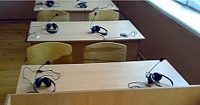
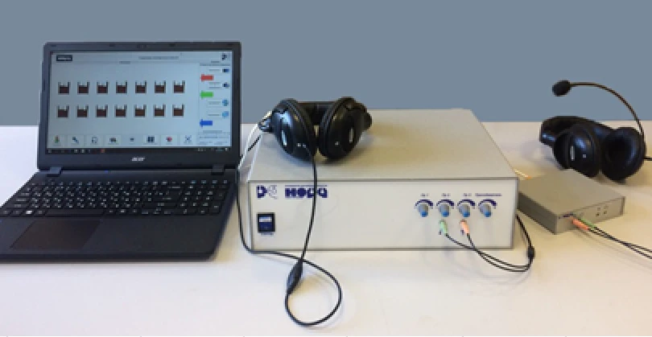
Лингафонное оборудование Норд мастер

Slide 10
